Slide 1
Docker自定义镜像

Slide 2

教学内容
第一节 镜像的内部结构
第二节 通过Dockerfile构建镜像
第三节 制作Java应用镜像示例

Slide 3
为什么要自定义镜像
对于Docker用户来说，最好的情况是不需要自己创建镜像。几乎所有常用的数据库、中间件、应用软件等都有现成的Docker官方镜像或其他人和组织创建的镜像，我们只需要稍作配置就可以直接使用。
某些情况下我们也不得不自己构建镜像，比如：
找不到现成的镜像，比如自己开发的应用程序。
需要在镜像中加入特定的功能。

Slide 4
镜像的内部结构
如果只是使用镜像，当然不需要了解镜像的内部结构，直接通过docker命令下载和运行就可以了，但如果我们想创建自己的镜像，或者想理解Docker为什么是轻量级的，就非常有必要学习这部分知识了。
下载官方hello-world镜像：docker pull hello-world
运行：docker run hello-world

Slide 5
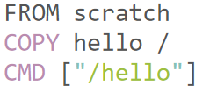
Dockerfile
Dockerfile是镜像的描述文件，定义了如何构建Docker镜像,hello-world的Dockerfile：
FROM scratch：表示镜像从白手起家，从0开始构建。
COPY hello/将文件“hello”复制到镜像的根目录。
CMD["/hello"]容器启动时，执行/hello。
镜像hello-world中就只有一个可执行文件“hello”，其功能就是打印出“Hello from Docker ......”等信息。

Slide 6
base镜像
hello-world虽然是一个完整的镜像，但它并没有什么实际用途。
通常来说，我们希望镜像能提供一个基本的操作系统环境，用户可以根据需要安装和配置软件。这样的镜像我们称作base镜像。
base镜像有两层含义：（1）不依赖其他镜像，从scratch构建；（2）其他镜像可以以之为基础进行扩展。
能称作base镜像的通常都是各种Linux发行版的Docker镜像，比如Ubuntu、Debian、CentOS等。
下载CentOS镜像： docker pull centos

Slide 7
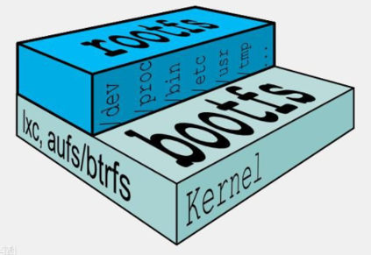
为何系统镜像如此之小
Linux操作系统由内核空间和用户空间组成
内核空间是kernel, Linux刚启动时会加载bootfs文件系统，之后bootfs会被卸载掉。
用户空间的文件系统是rootfs，包含我们熟悉的 /dev、/proc、/bin等目录。
对于base镜像来说，底层直接用Host的kernel，自己只需要提供rootfs就行了。
一个精简的OS, rootfs可以很小，只需要包括最基本的命令、工具和程序库就可以了。相比其他Linux发行版，CentOS的rootfs已经算臃肿的了，alpine还不到10MB。

Slide 8
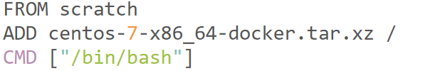
CentOS的Dockerfile
base镜像提供的是最小安装的Linux发行版，CentOS镜像的Dockerfile的内容
ADD指令添加到镜像的tar包就是CentOS 7的rootfs。在制作镜像时，这个tar包会自动解压到/目录下，生成/dev、/proc、/bin等目录。
可在Docker Hub的镜像描述页面中查看Dockerfile。

Slide 9
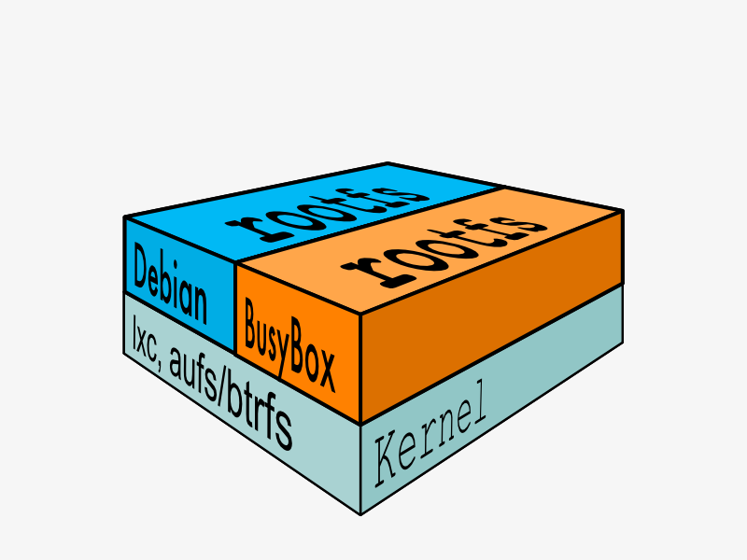
Docker支持运行多种Linux OS
不同Linux发行版的区别主要就是rootfs。
比如Ubuntu 14.04使用upstart管理服务，apt管理软件包；而CentOS 7使用systemd和yum。这些都是用户空间上的区别，Linux kernel差别不大。
所以Docker可以同时支持多种Linux镜像，模拟出多种操作系统环境。
Debian和BusyBox（一种嵌入式Linux）上层提供各自的rootfs，底层共用Docker Host的kernel。

Slide 10
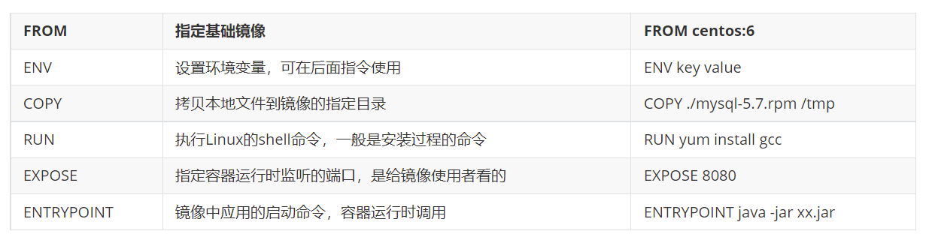
构建镜像

Slide 11
构建Java应用镜像
参考操作文档

